Slide 1
আজকের পাঠে সবাইকে
স্বাগতম

Slide 2
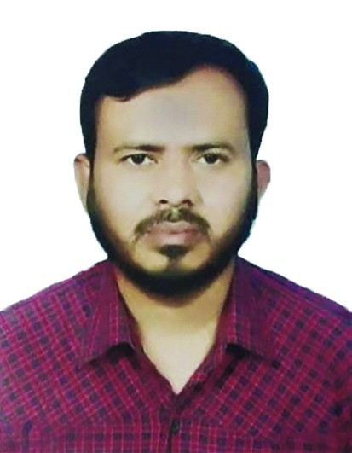
শিক্ষক পরিচিতি
মোঃ আজিজুল হক
সহকারি শিক্ষক (বাংলা)
জয়ভোগা দাখিল মাদরাসা, গাবতলি, বগুড়া।
Email: ajijulat539@gmail.com

Slide 3
পাঠ পরিচিতি
সাম্য
সুফিয়া কামাল

Slide 4
শতকের সাথে সাথে হস্ত মিলায়ে একত্রিত সব দেশে সব কালে কালে সবে হয়েছে সমুন্নত। বিপুলা পৃথিবী, প্রসারিত পথ যাত্রীরা সেই পথে, চলে কর্মের আহ্বানে কোন অনন্তকাল হতে মানব জীবন! শ্রেষ্ঠ, কঠোর কর্মে সে মহিয়ান, সংগ্রামে আর সাহসে প্রজ্ঞা আলোকে দীপ্তিমান। পায়ের তলার মাটিতে, আকাশে, সমুখে, সিন্ধু জলে বিজয় কেতন উড়ায়ে মানুষ চলিয়াছে দলে দলে। ( সংক্ষেপিত)

Slide 5
পাঠের উদ্দেশ্য
ধর্ম- বর্ণ -গোত্র- শ্রেণী নির্বিশেষে সকল মানুষের প্রতি সম্প্রীতি ও সহমর্মিতার বোধ সৃষ্টি করা।

Slide 6
পাঠ পরিচিতি
সাম্য কবিতাটি নওল কিশোরের দরবারে গ্রন্থ ভুক্ত মিলিত সেবা ও সাম্যপীতিতে কবিতার অংশবিশেষ। কোন বড় কাজ কেউ একা করতে পারে না। সেজন্য দরকার হয় অনেক মানুষের মিলিত অংশগ্রহণ। সকলকে নিয়ে কাজ করার মাধ্যমে পৃথিবীর বহু দেশ উন্নত হয়েছে।পৃথিবীর অনেক মহৎ কাজের পেছনেই ছিল মানুষের সম্মিলিত প্রচেষ্টা। অসীম সাহস,সম্মিলিত সাধনা ও সংগ্রামের মধ্য দিয়েই মানুষ এই পৃথিবীতে তার বিজয় ঘোষনা করেছে। এজন্য ধর্ম বর্ণ গোত্র শ্রেণীভেদে সকল মানুষের মধ্যে সম্প্রীতি ও সৌহার্দ্যের পরিবেশ সৃষ্টি করতে হবে।

Slide 7
কবি পরিচিতি
সুফিয়া কামাল ১৯১১ সালে বরিশালে জন্মগ্রহণ করেন৷ তিনি ছিলেন একজন সফল সংগঠক ও নারী নেত্রী। তিনি ভাষা আন্দোলনের সক্রিয়ভাবে অংশগ্রহণ করেছেন এবং সকল আন্দোলন সংগ্রামে নারীদের অংশগ্রহণ করার জন্য উদ্বুদ্ধ করেছেন। স্বাধীন বাংলাদেশের নারী জাগরণ বিশেষ করে নারীদের সম -অধিকার প্রতিষ্ঠার আন্দোলনে তিনি অগ্রণী ভূমিকা পালন করেছেন। সাম্প্রদায়িক ও মৌলবাদের বিপক্ষে তিনি সবসময় সোচ্চার ছিলেন। তার উল্লেখযোগ্য কাব্যগ্রন্থ-সাঁঝের মায়া, মায়া কাজ, কেয়ারকাটা। তিনি ১৯৯৯সালের মৃত্যু বরণ করেন

